Slide 1
RECIKLIRANJE
Projekt 2. c r.
Razrednica: Irena Barović

Slide 2
1. Ciljevi projekta:
- stjecanje znanja o očuvanju okoliša i stjecanje iskustva o gospodarenju otpada
2. Ishodi projekta:
- sortirati otpad po boji spremnika
- razlikovati materijale: drvo, plastika, staklo, papir, tekstil
- znati gdje se nalaze spremnici za otpad u okolici škole i koristiti ih
3. Kompetencije razvijene kroz projekt
- odgovorno ponašanje u odnosu na gospodarenje otpadom

Slide 3
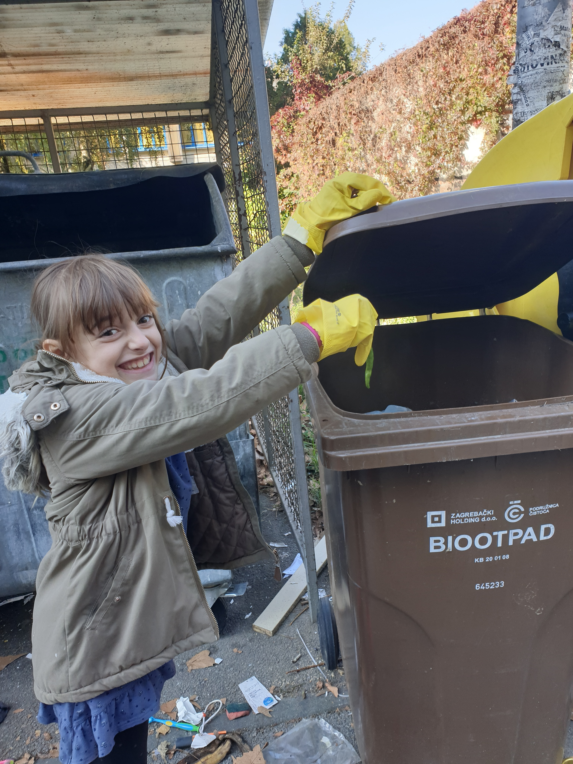
SMEĐI SPREMNIK ZA BIOOTPAD
Nakon što smo pokupili sav otpad u okolici škole, povrće i lišće odložili smo u smeđe spremnike za biootpad. Od njih će nastati kompost kojim ćemo gnojiti nove biljke.
Trebamo paziti da u smeđe spremnike ne odlažemo: termički obrađenu hranu, meso, ribu, kosti kao ni ulja, masti i mliječne proizvode.

Slide 4
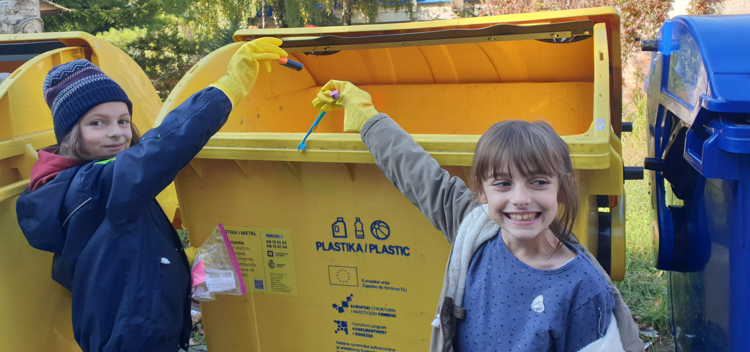
ŽUTI SPREMNIK ZA PLASTIKU
Vrećice od čipsa, markere i četkice za zube i ostale proizvode od plastike odložili smo u žuti spremnik za plastiku.
Trebamo paziti da u žuti spremnik ne odlažemo: plastične limenke sa ostacima boje, ulja, laka ili kemikalija te boce i limenke od zapaljivih tekućina i one pod tlakom.

Slide 5
ZELENI SPREMNIK ZA STAKLO
Staklene boce odložili smo u zeleni spremnik za staklo.
Pazili smo da u zeleni spremnik ne ubacimo: prozorsko ili automobilsko staklo, žarulje i flourescentne svjetiljke te porculanske i keramičke predmete!

Slide 6
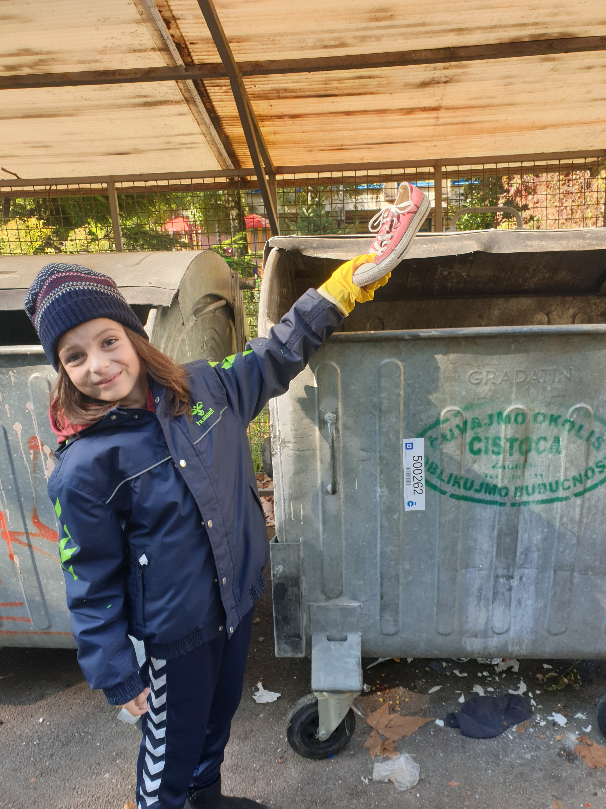
MIJEŠANI KOMUNALNI OTPAD
Nažalost u okolici škole nismo pronašli spremnik za tekstil pa smo stare čarape i tenisice koje svakao ne bismo smjeli odložiti u spremnik za tekstil odložili u spremnik za miješani komunalni otpad jer je najbitnije da okoliš bude čist!

